Slide 1


마당 마켓
프로젝트 정보:
개발 정보
프로젝트명: 마당 마켓
팀장: 김대현
팀원: 배준혁, 이승재
작품분야: 모바일, 웹
전화번호: 010-5239-9175
자도교수: 민준식
1/17

Slide 2





프로젝트 개요
작품 개요
주요 기능
구현 기술
주문 관리 시스템,
스마트 구매 시스템,
배달 관리 시스템
스마트 쇼핑몰 플렛폼
NFC, QR코드, 모바일 복합 플렛폼
=
온/오프라인 종합 스마트 쇼핑몰 플랫폼
2/17

Slide 3



목차
01. 작품배경
05. 구현환경
02. 작품주제
06. 기술분석
03. 시장추세
07. 추진일정 및 역할분담
04. 작품목표
08. 작품시연
3/17

Slide 4



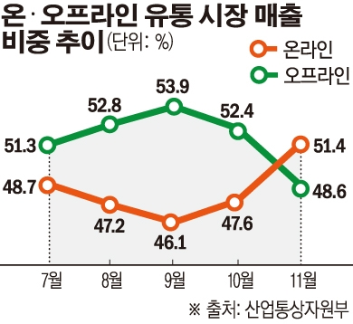
01. 작품배경
온라인 쇼핑의 급격한 성장에 따라 오프라인 쇼핑 시장은 지속적으로 축소되고 있습니다.
온라인의 편의성과 오프라인의 실물 경험이라는 장점을 결합한 스마트 쇼핑몰 플랫폼을 구축하고자 합니다.
ⓒ게티이미지뱅크
4/17

Slide 5
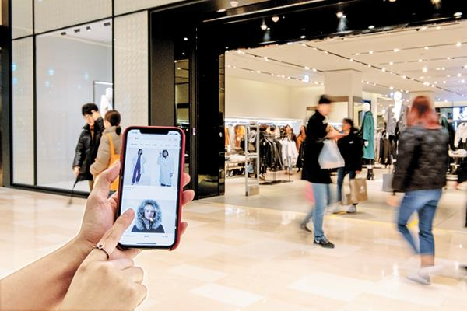
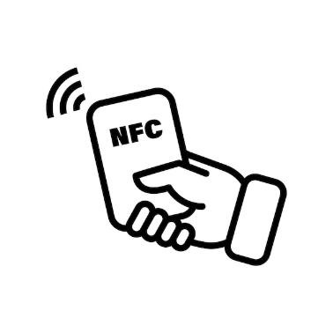

02. 작품주제
"마당마켓" 플랫폼은 단순한 쇼핑의 영역을 넘어 쇼핑몰 내외의 매장 및 협력 업체들과 유기적으로 연계함으로써, 단 하나의 앱으로 모든 서비스를 이용할 수 있는 통합 생태계를 제공합니다.
"마당마켓" 플랫폼은 QR코드와 NFC 기술을 활용하여 교통 약자, 무차량 이용자, 핸즈프리 쇼핑 희망객들이 보다 편리하게 쇼핑을 즐기고 다양한 액티비티 정보를 접할 수 있도록 지원합니다.
ⓒ중앙일보
5/17

Slide 6

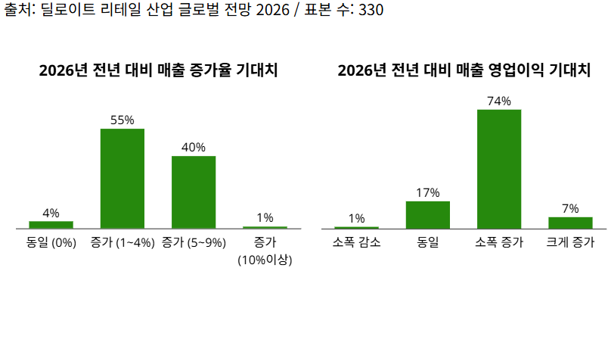





03. 시장추세
리테일 환경의 변화
글로벌 리테일 산업 글로벌 전망
오프라인의 '경험'과 온라인의 '편의성'이 결합된
리테일이 글로벌 트렌드로 진행 중
NFC, QR코드 기반의 비접촉 기술이 결제뿐만 아니라 정보 탐색과 서비스 연동의 핵심 도구로 부상
거주지 인근의 상권과 생활 서비스를 앱 하나로
연결하는 로컬 커머스 시장이 폭발적으로 성장 중.
시장 동향 인사이트
단순히 물건을 사는 공간을 넘어, 기술을 통해 쇼핑의 장벽(신체적 제약, 이동 불편 등)을 허무는 솔루션의 수요가 증대되고 있습니다.
2025년 매출 규모
2028 예상 매출 규모
121조 3,500억 원
33조 2,500억 원
6/17

Slide 7

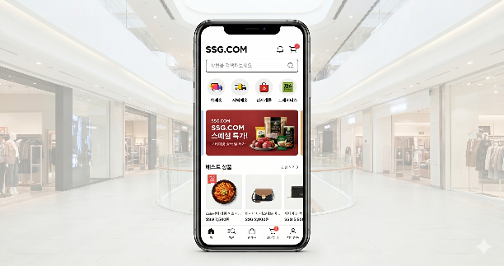
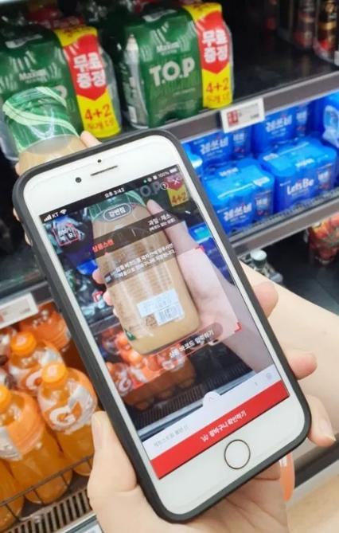
03. 시장추세
"롯데마트는 '롯데마트 고(GO)' 앱을 통해 고객이 직접 바코드를 스캔하고 모바일로 즉시 결제하는
'스마트 결제' 서비스를 도입.
기존 계산대의 대기 줄 없이 전용 출구의 QR 인식만으로 쇼핑을
마치기 가능."
SSG앱을 이용한 간편 결제 시스템
스타필드는 SSG 앱을 통하여
상품 정보 확인,실시간 배송 확인
간편한 장바구니 담기,원터치 간편 결제등등 터치 한번으로 다양한 기능을 이용 기능.
ⓒ스타필드
ⓒ경향신문
7/17

Slide 8


04. 작품목표
목표
대상 사용자
NFC/QR 기반 지능형 스마트 리테일 플랫폼 구축
짐 없이 가볍고 편리한 쇼핑을 원하는 소비자
실시간 상품 정보 연동 및 원스톱 장바구니 시스템
몸이 불편한 소비자
짐 없는 쇼핑을 위한 ‘핸즈프리’ 물류 서비스
개인 차량이 없는 소비자
온.오프라인 통합 라이프스타일 경험 제공
다양한 액티바티를 즐기고자 하는 소비자
8/17

Slide 9










04. 작품목표 : 핵심 기능 목록
공통 기능
매장 관리 기능
회원가입 / 로그인 / 로그아웃
상품 및 재고 관리
보안 결제 수단 관리 (이메일 인증 or 보안 질문)
NFC/QR 매핑 시스템
반응형 모바일 UI (PC/모바일/태블릿 지원)
실시간 주문 확인
이벤트 및 쿠폰 설정
고객 기능
관리자 기능
NFC/QR 스마트 스캔
유저 및 권한(Role) 관리
스마트 장바구니
거래 및 정산 관리
핸즈프리 배송 선택
협력 업체 API 관리
결제 내역(Payment History)
배너 및 공지사항 관리
지역 연계 액티비티
9/17

Slide 10
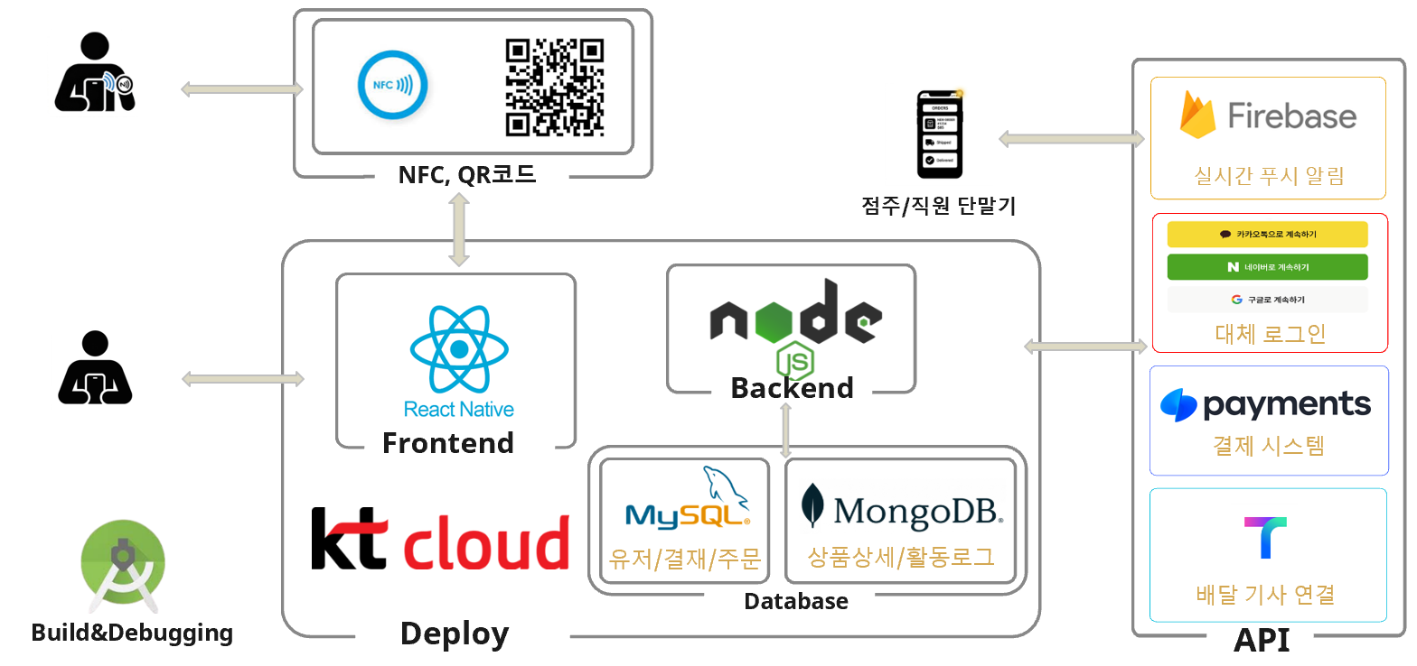
05. 구현환경
10/17

Slide 11







05. 구현환경
Frontend: React Native
Database: MySQL/MongoDB
Android 단일 코드베이스 통합 개발로 효율성 극대화
NFC/QR 네이티브 모듈로 하드웨어 안정적 제어
사용자 친화적 UI/UX 구현 및 실시간 데이터 렌더링 최적화
크로스 플랫폼 확장성 고려 및 컴포넌트 재사용성 극대화
MySQL: 결제주문유저데이터 (ACID) 트랜잭션, 무결성 보장)
MongoDB: 상품 상세활동 로그 (스키마 자유, 대규모 조회 최적화)
데이터 특성에 맞춘 하이브리드(Relational + NoSQL) 아키텍처 구축
인덱싱 최적화를 통한 대용량 데이터 쿼리 속도 개선
KT Cloud
Backend: Node.js
KT Cluoud를 통한 백엔드 API 상시 가동 및 확장성 확보
안정적인 클라우드 인프라를 통한 서버 부하 분산 및 보안성 강화
지속적인 모니터링을 통한 유지보수 편의성 증대
외부 접속 최적화 및 유연한 리소스 확장을 통한 고가용성 유지
Non-blocking I/O로 동시 다발 주문/결제 요청 고속 처리
NPM 생태계 활용, 외부 API(토스, Firebase) 신속 통합
RESTful API 설계로 프론트엔드와의 유연하고 독립적인 데이터 통신
모듈화된 구조 설계를 통해 백엔드 비즈니스 로직의 확장성 확보
11/17

Slide 12





05. 구현환경
Firebase Cloud Messaging 구역
T Map 연동
고객 주문 및 결제 완료 시 점주용 실시간 푸시 알림
안드로이드/iOS를 동시에 지원하는 크로스 플랫폼 지원
배터리 및 네트워크 소모를 최소화한 백그라운드 메시지 수신
타겟 유저(점주/배달기사/고객) 그룹별 맞춤화 데이터 전송
배달 기사를 위한 T map 연동 시스템
다른 배달 사이트와 유사한 구조를 통해 접근성 강화
핸즈프리 배송 서비스 시 정확한 도착 예정 시간 제공
고해상도 백터 지도 기반의 빠르고 매끄러운 모바일 렌더링
Tosspayments
대체 로그인
복잡한 인증 절차를 생략한 생체 인식 기반 원터치 결제
직관적이고 간결한 UI/UX를 통한 장바구니 결제 이탈률 최소화시중 대부분의 은행 계좌 및 카드 연동을 통한 범범성 확보
강력한 이상 거래 탐지(FDS) 시스템 기반의 안전한 보안망
카카오·네이버·구글 API 연동을 통한 간편 로그인 지원
회원가입 절차 최소화를 통한 신규 유저 접근성 향상
OAuth 2.0 표준 프로토콜 기반의 안전한 유저 인증
자체 개인정보 관리 부담 완화 및 보안 리스크 최소화
12/17

Slide 13



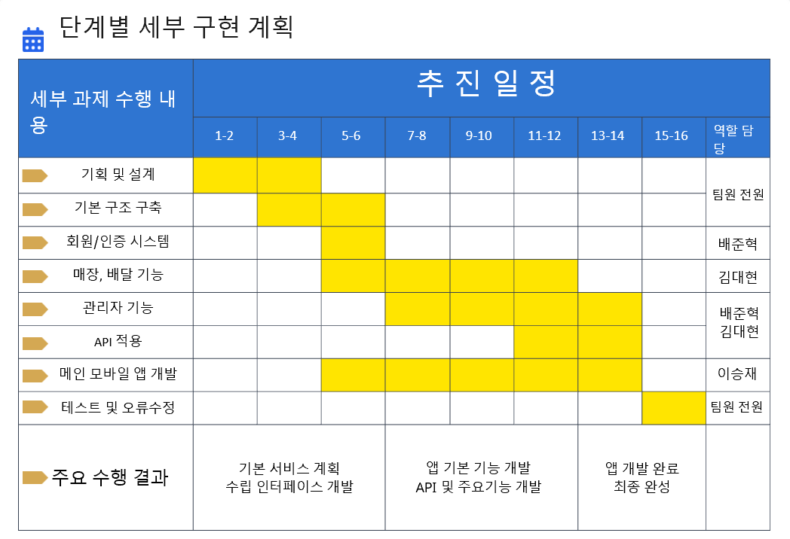







07. 추진 일정 및 역할 분담
팀원 역할 분담
김대현:프론트엔드 개발 및 총괄(30%)
배준혁:백엔드 기반 설계 및 개발(40%)
이승재:뷰페이지 개발 및 API 연동(30%)
프로젝트 목표
기본 서비스 계획 수립, 인터페이스 개발 앱 개발 완료, 최종 완성
13/17

Slide 14
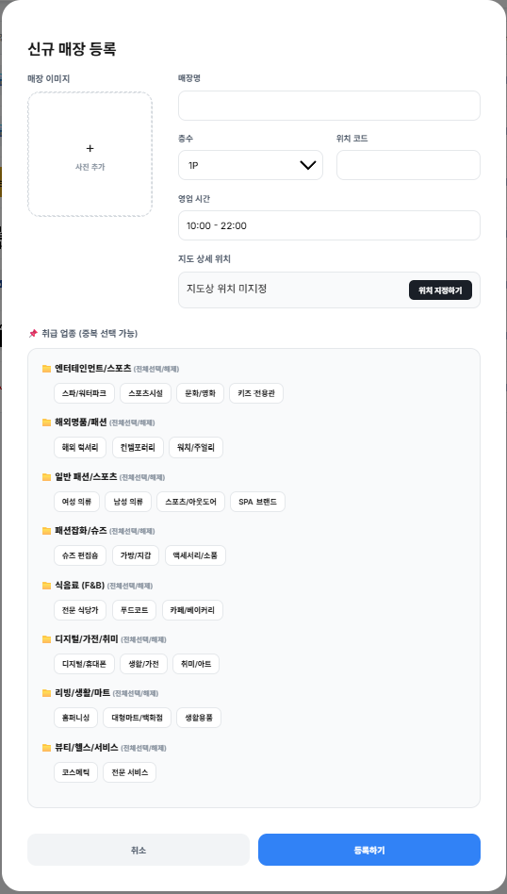
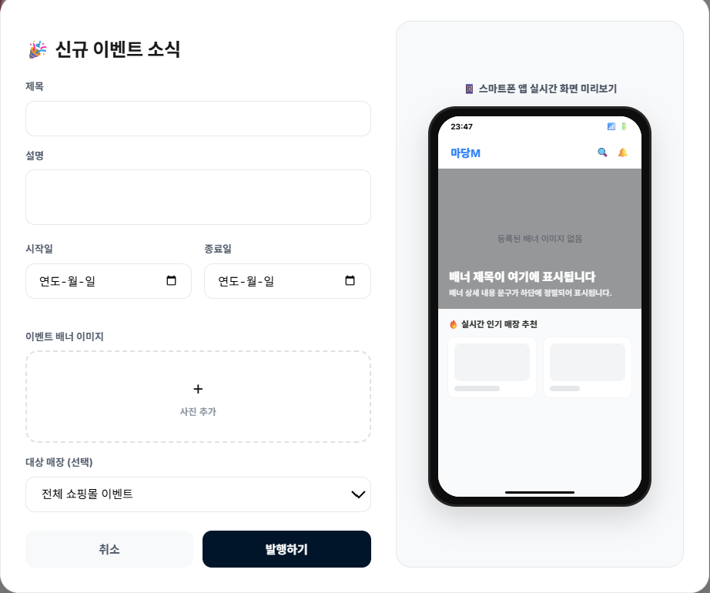
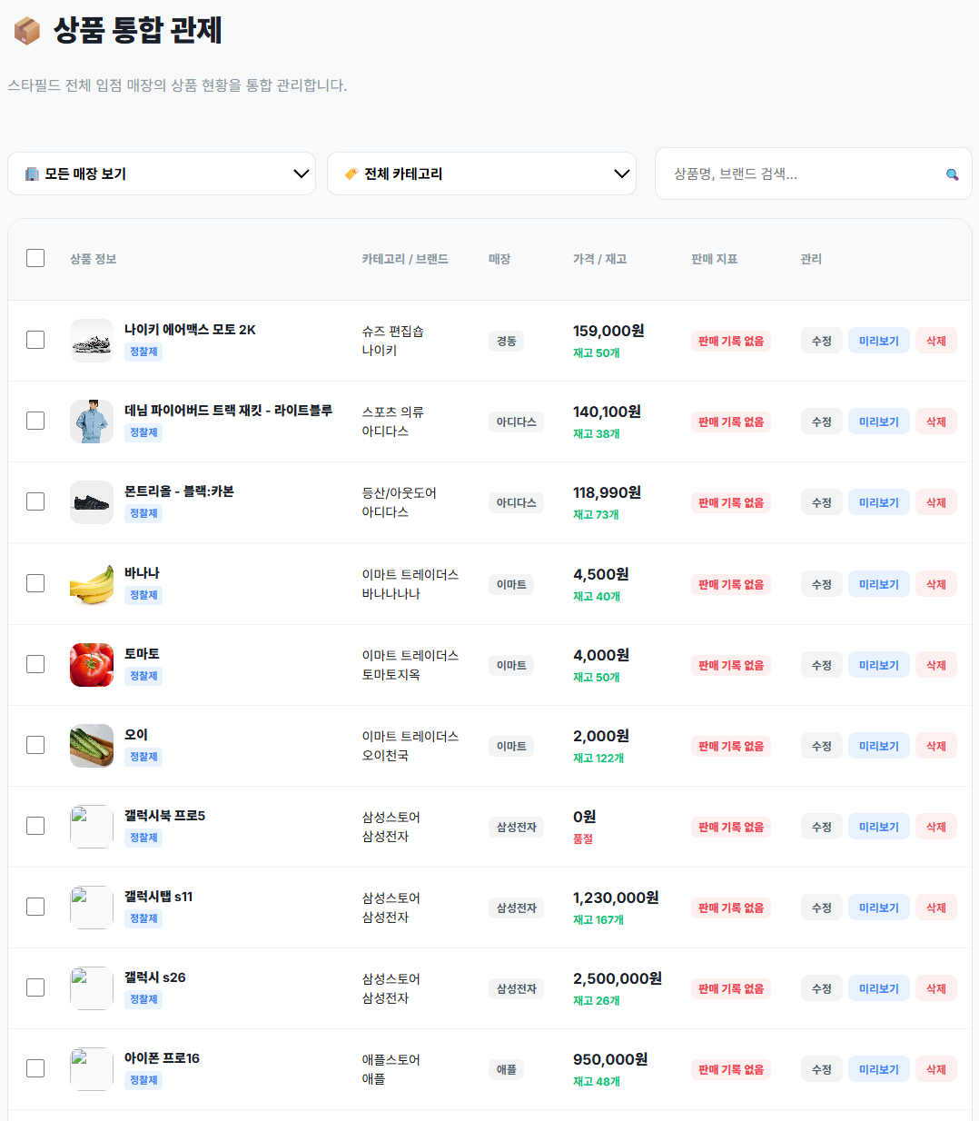
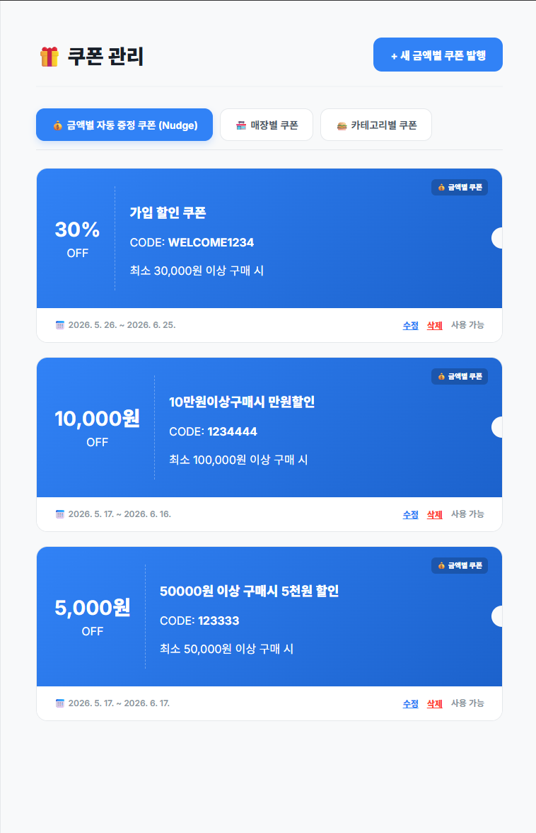
08. 작품 시연(관리자웹)
매장등록
이벤트 등록
상품관리
프로모션 관리
14/17

Slide 15
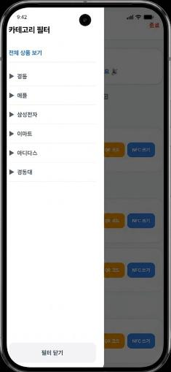
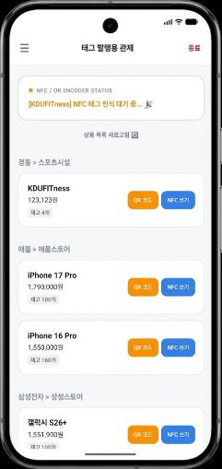
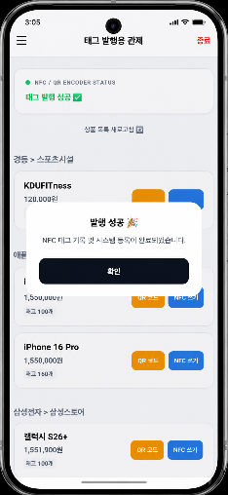
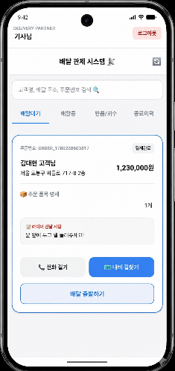
08. 작품 시연(직원용 앱)
카테고리
태그인식
태그발행
배달화면
15/17

Slide 16
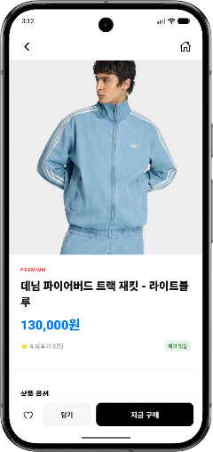
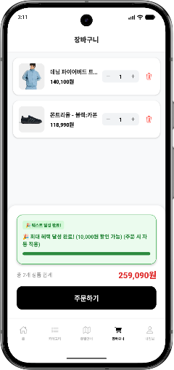
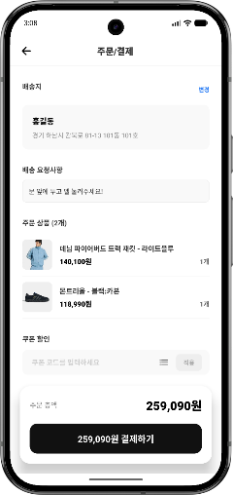
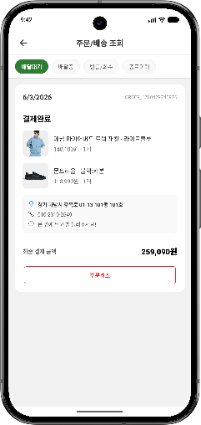
08. 작품 시연(소비자앱)
태그인식
물품주문
상품결제
결제확인
16/17

Slide 17
질의응답
Q & A
17/17

